Slide 1
Организация развивающей предметно-пространственной среды IIмладшая группа «Облачко».
МБДОУ ДС № 275
Подготовила:
Воспитатель II младшей группы
Латыпова О.М.

Slide 2
Развивающая предметно-пространственная среда – часть образовательной среды, представленная специально организованным пространством (уголками), материалами, оборудованием и инвентарем, для развития детей дошкольного возраста в соответствии с особенностями каждого возрастного этапа, охраны и укрепления их здоровья, учёта особенностей и коррекции недостатков их развития.

Slide 3
Задачи:
Создать развивающую предметно-пространственную среду, отвечающую современным требованиям и способствующую развитию самостоятельной игровой деятельности;
Научить детей играть;
Содействовать объединению детей в игре;
Научить детей соблюдать правила во время игры;
Воспитывать чувство доброжелательности, взаимопомощи;
Развитие игры каждого ребёнка с опорой на его личные интересы.
Ребёнок живет в игре. И задача педагогов – стать направляющим и связующим звеном в цепи ребёнок - игра. Обогащать игровой опыт детей.

Slide 4
Цели:
Развивать у детей интерес к сюжетно-ролевым играм;
Развивать речь, обогащать словарный запас, закреплять звукопроизношение;
Формировать у детей умение использовать предметы быта, строительный, напольный материал, разнообразно действовать с ним;
Закрепить ранее полученные знания о труде;
Воспитывать дружеские взаимоотношения в игре.

Slide 5
«Физкультурный уголок»
Потребность в движении является важной задачей при организации предметно-развивающей среды.
Задачи:
- создать условия стимулирующие желания детей заниматься двигательной, игровой деятельностью.

Slide 6
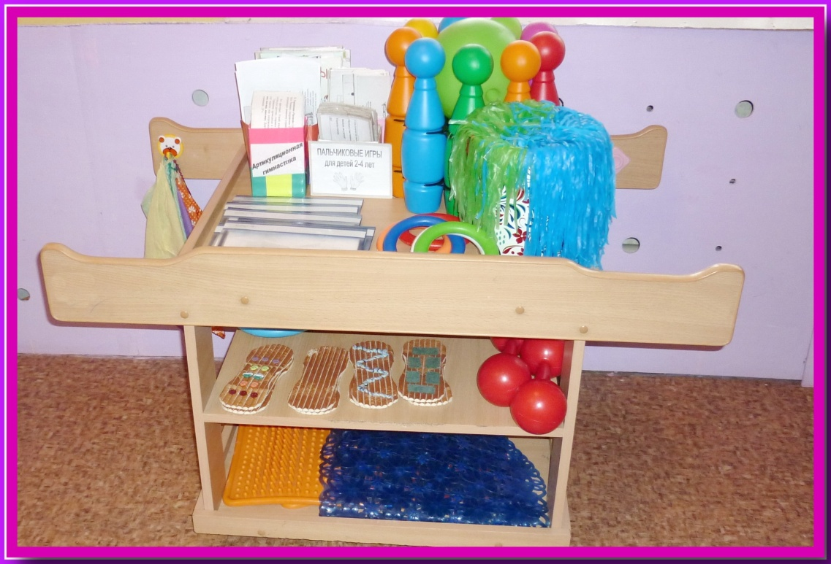
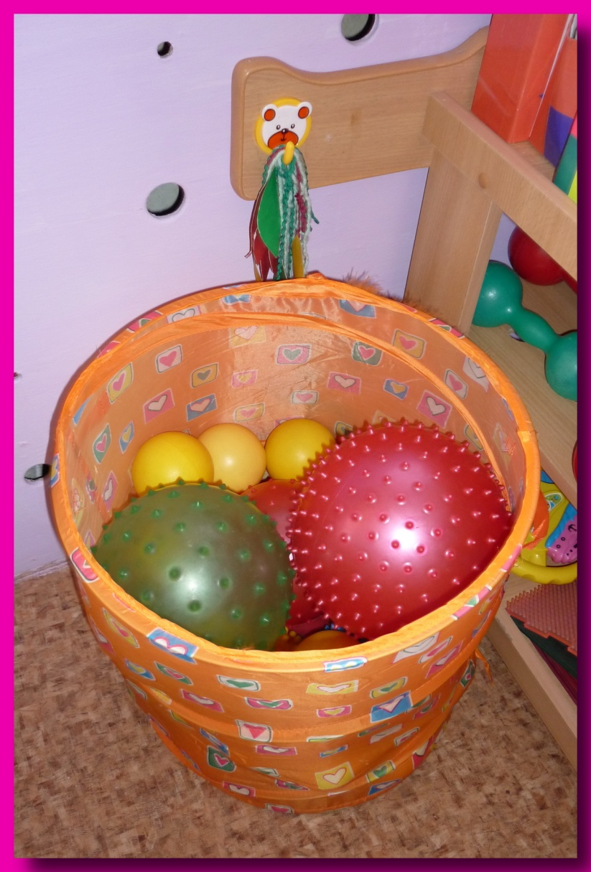

Slide 7
«Строительный уголок»
В жизни детей этого возраста важную роль играет продуктивная деятельность, для этого есть уголок для игры различными видами строительного материала: это деревянный, пластмассовый конструктор различной величины. Машинки и мелкие игрушки для обыгрывания построек.
Задачи:
закреплять представление основных геометрических форм;
развивать навыки сотворчества со взрослыми, самостоятельного творчества;
развивать мелкую моторику пальцев рук, в приобретении умения строить мебель, горки, дома;
учит понимать видоизменяемость, вариативность, возможность строительства не только по горизонтали, но и по вертикали;
уметь анализировать объект, видеть части детали, составляющие сооружения, возможность создания их из различных форм.

Slide 8
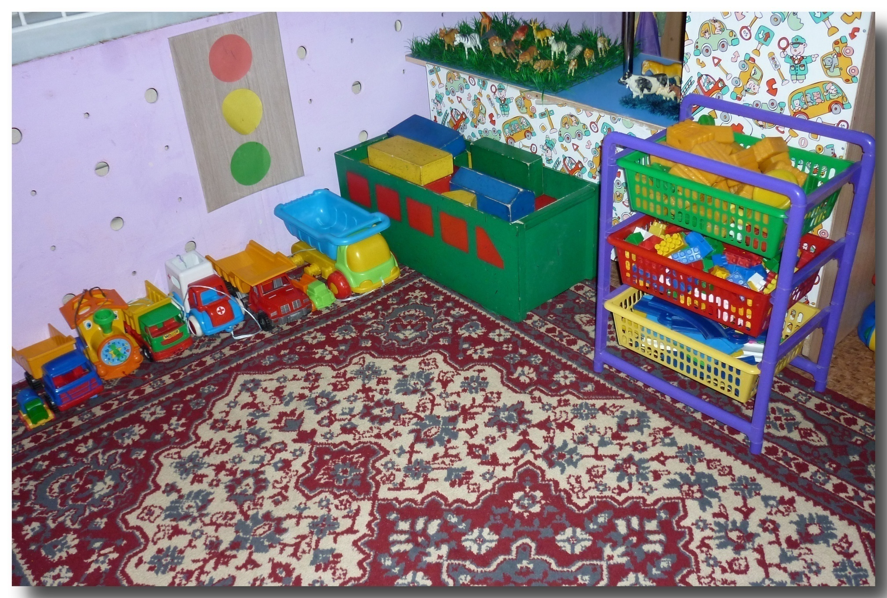

Slide 9
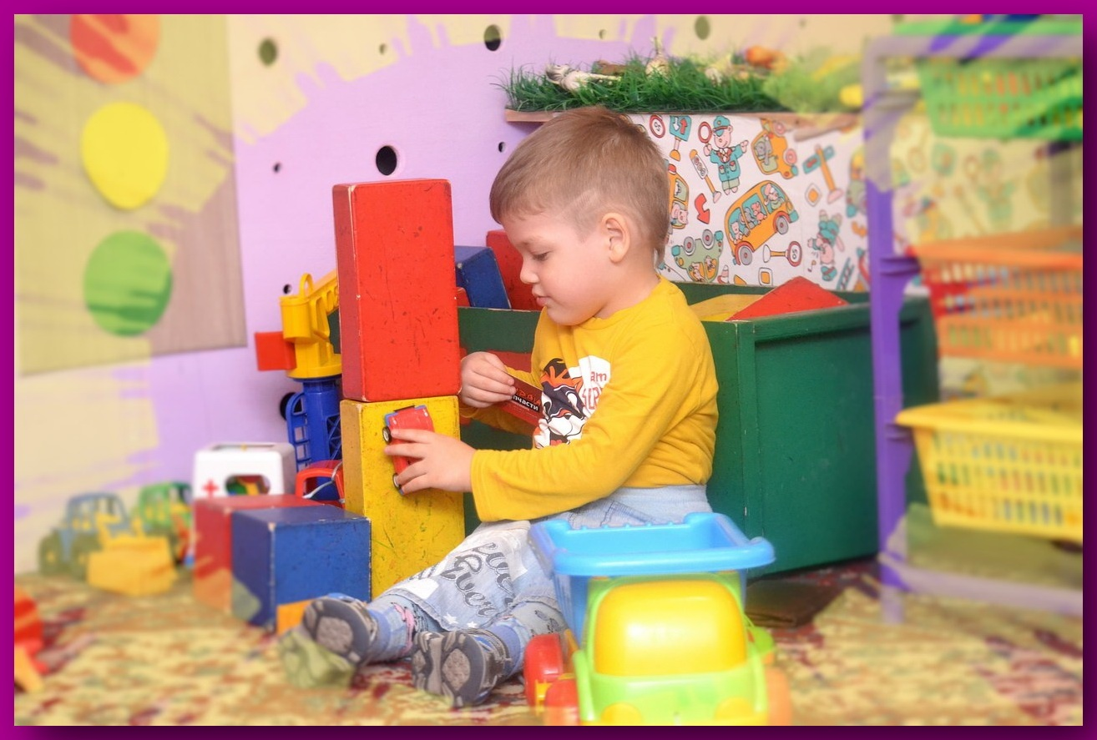

Slide 10
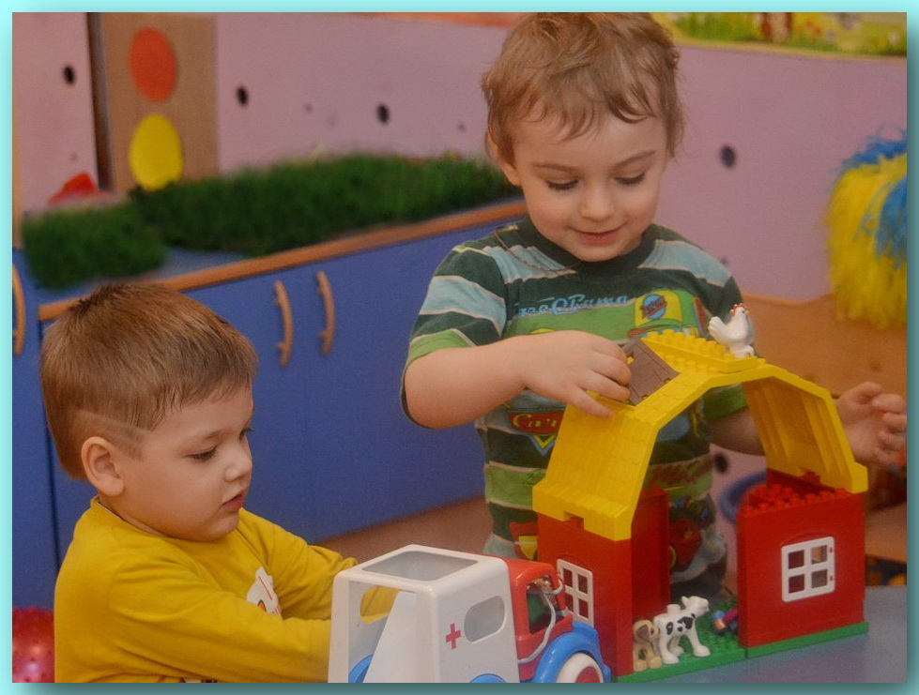

Slide 11
Активный игровой уголок "Жилая комната"
Основной вид деятельности наших малышей — игровой. В нашем активном игровом уголке «Жилая комната» собраны игрушки, которые знакомят детей с окружающими их предметами быта. Малыши не только знакомятся с новыми для них предметами, но и учатся действовать с ними. А затем переносят полученные знания и навыки в повседневную жизнь.

Slide 12
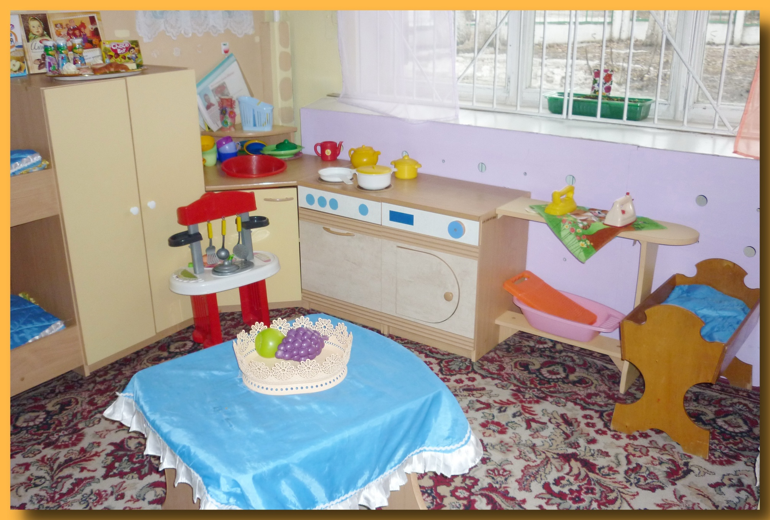

Slide 13
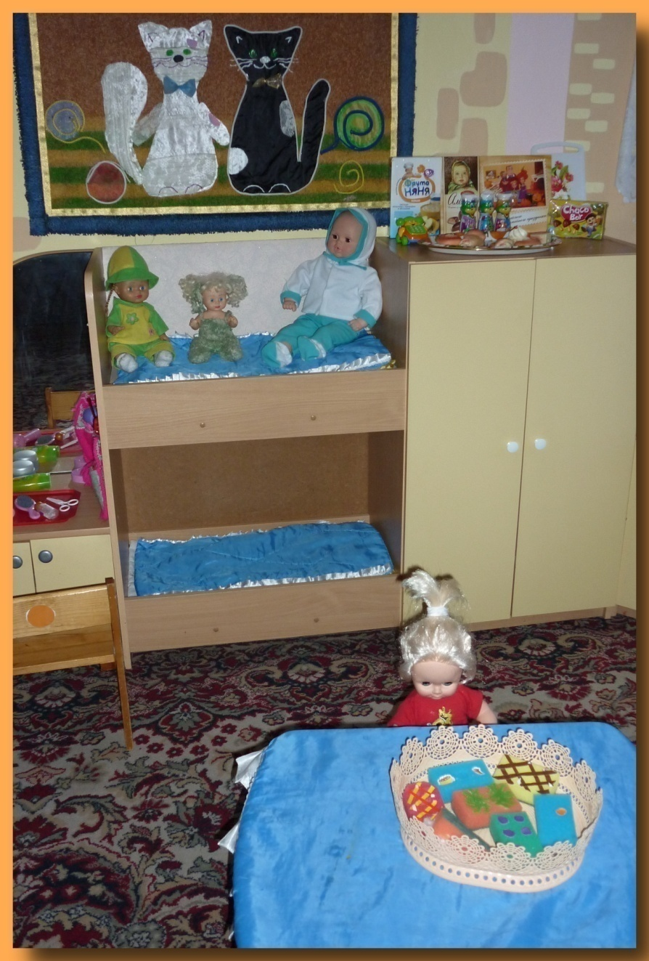
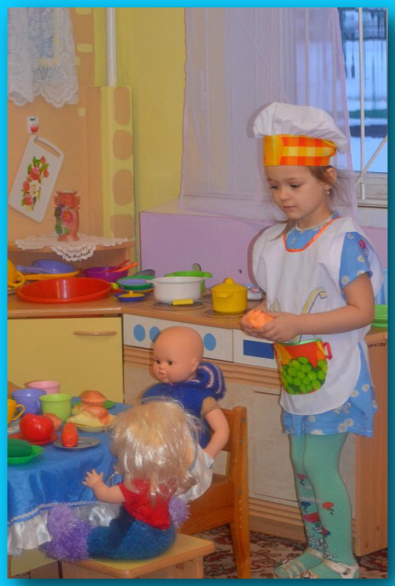

Slide 14
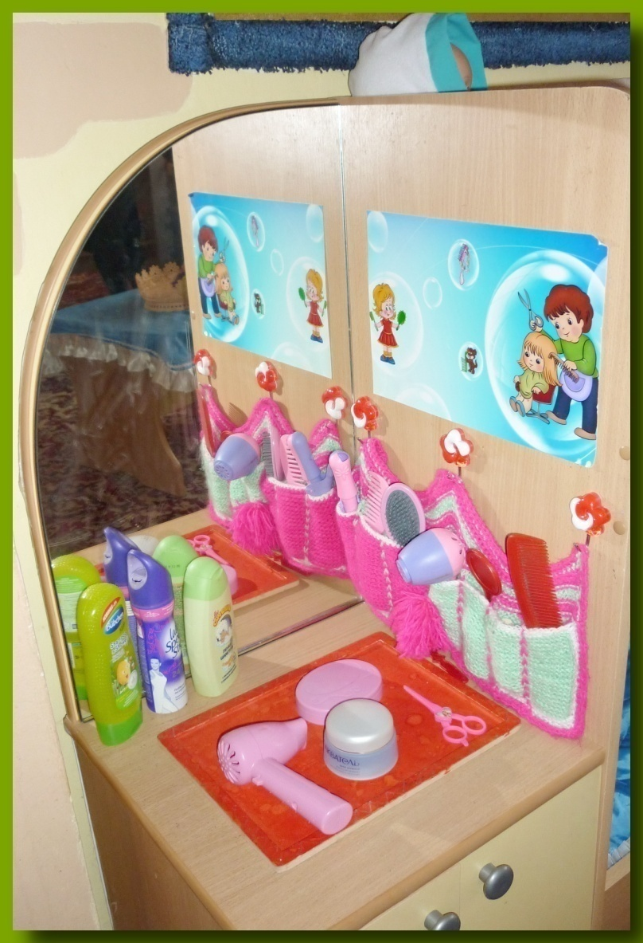
«Парикмахерская»
Задачи:
-развивать интерес и уважение к профессии парикмахера;
-формировать правильные взаимоотношения детей во время игры.

Slide 15
«Больница»
ЗАДАЧИ:
-формировать у детей умения принимать на себя роль и выполнять соответствующие игровые действия, использовать во время игры медицинские инструменты и называть их;
-способствовать возникновению ролевого диалога, формировать чуткое, внимательное отношение к заболевшему, вызвать сочувствие к заболевшим игрушкам.

Slide 16
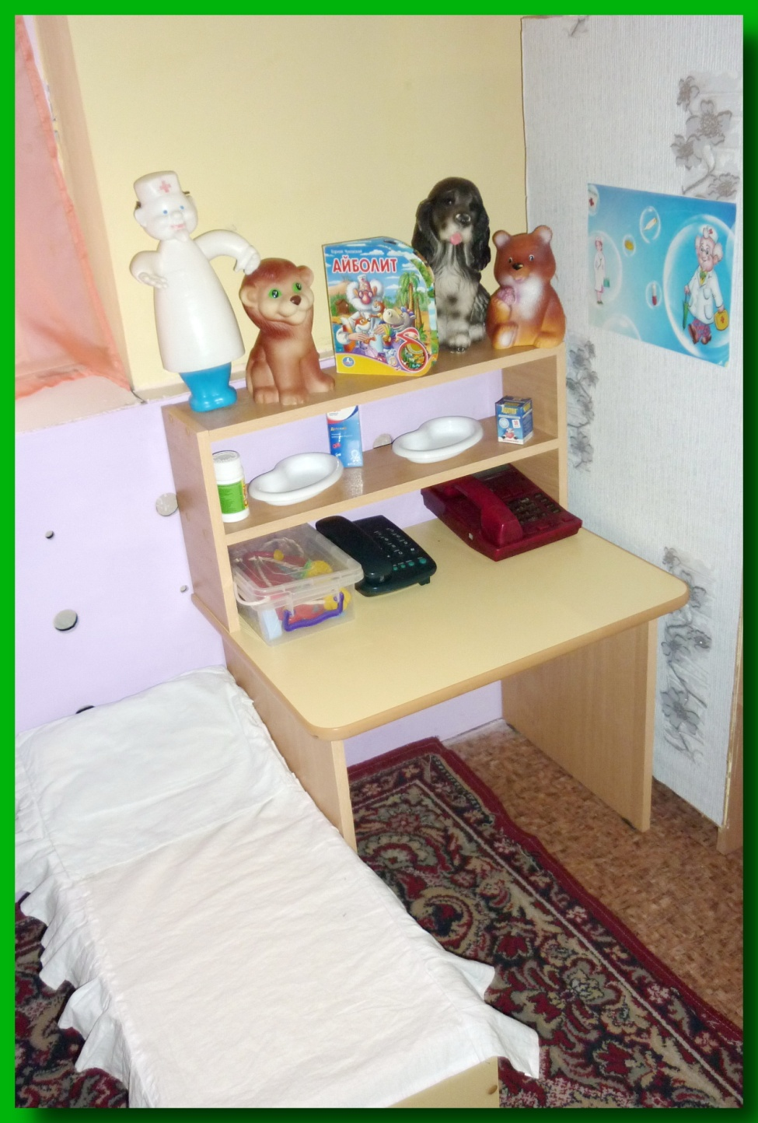
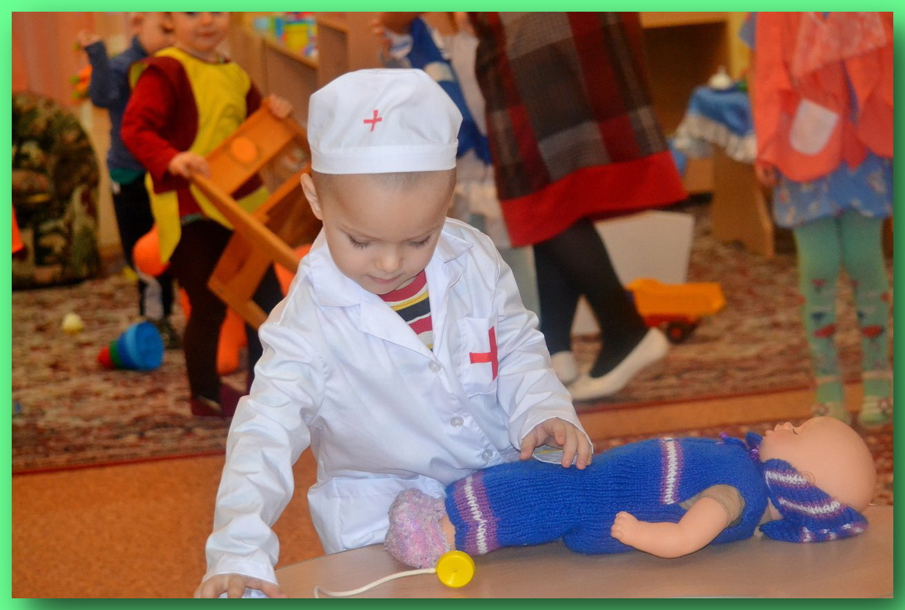

Slide 17
«Уголок дидактических игр»
Уголок дидактических игр направлен на развитие речи, сенсорного восприятия, мелкой моторики, воображения. Комплектация: мишки с вкладышами, вкладыши разной формы, игрушки-шнуровки разного вида, дидактические панно «Птичий двор», разные виды мозаек, лото по разным темам, настольно-печатные игры.

Slide 18
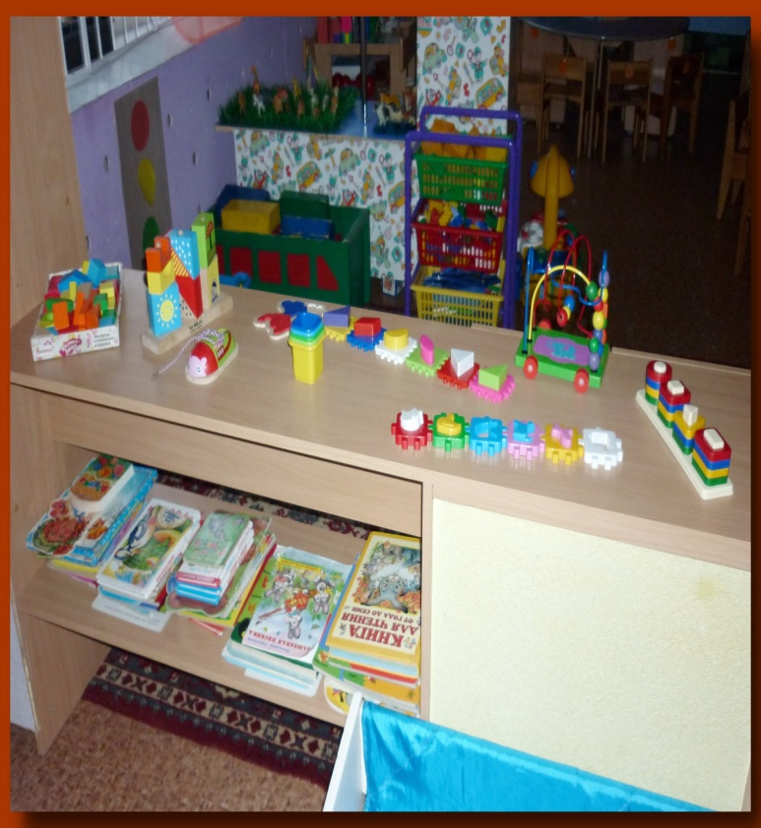
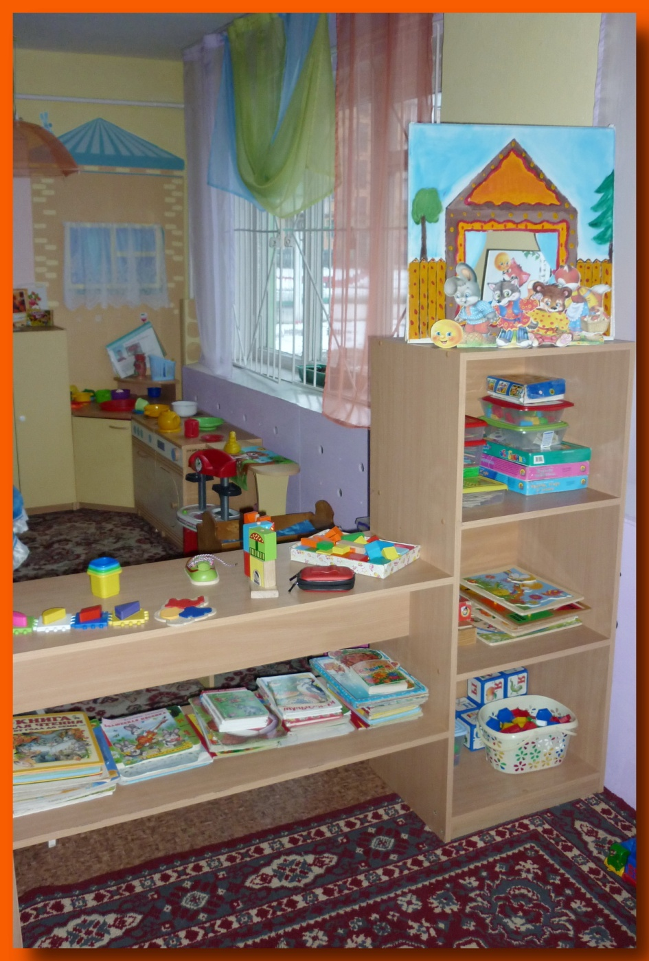

Slide 19
«Магазин»
Задачи:
- учить детей выполнять взятые на себя роли в соответствии с сюжетом игры, пользоваться необходимыми атрибутами;
- формировать дружеские взаимоотношения и культуру во время общения;
закреплять знания и первоначальные представления о профессии: продавца;
развивать диалогическую речь.

Slide 20
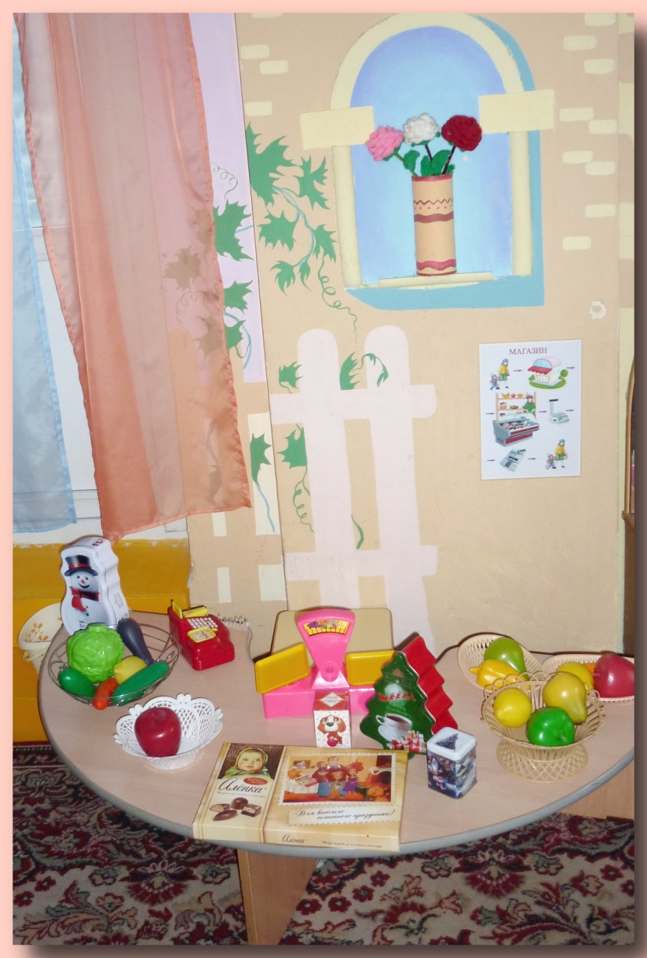
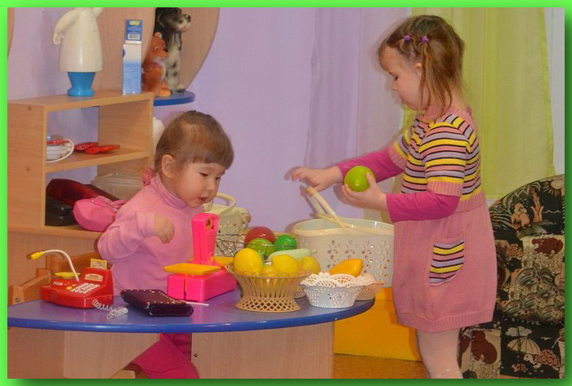

Slide 21
«Книжный уголок»
Задачи:
закреплять умения самостоятельного формирования навыка слушания;
умение обращаться с книгой;
формирование и расширение представлений об окружающем;
проговаривание знакомых потешек, стихов, сказок.

Slide 22
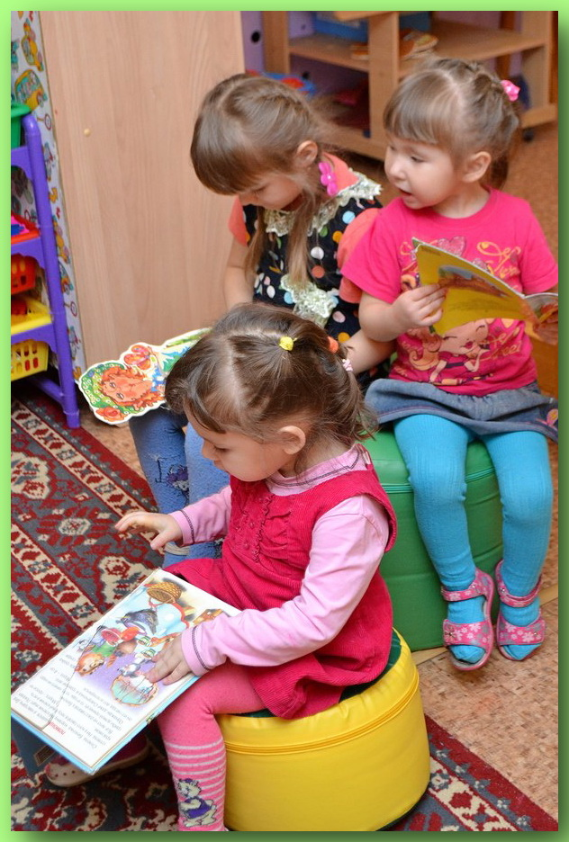

Slide 23
«Музыкально-театральный уголок»
Задачи:
закрепить знания, полученные в Непосредственно Образовательной Деятельности;
развивать слуховое восприятие и внимание;
формирование исполнительских навыков;
развитие творчества детей на основе литературных произведений.

Slide 24
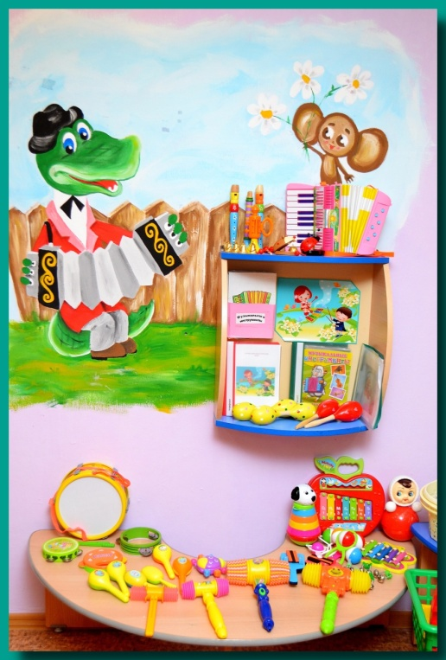
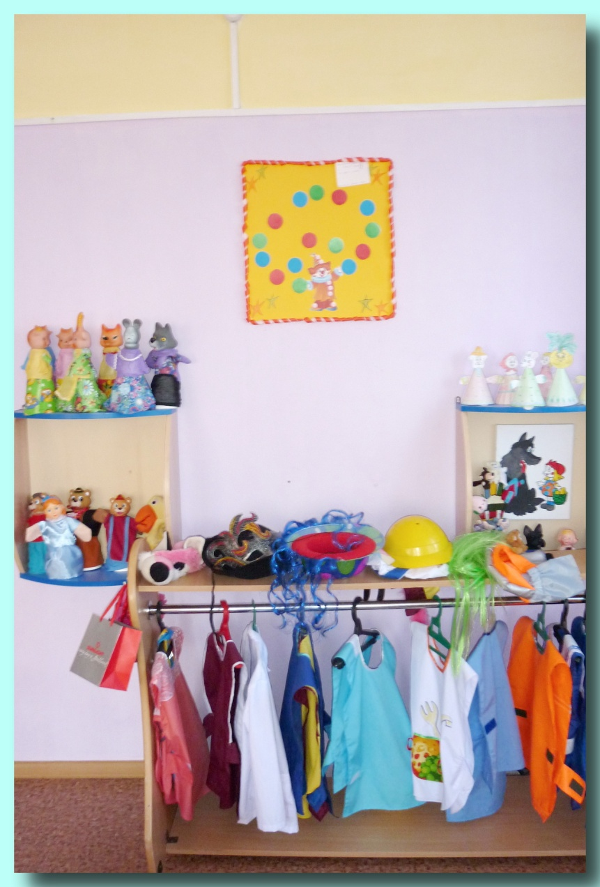
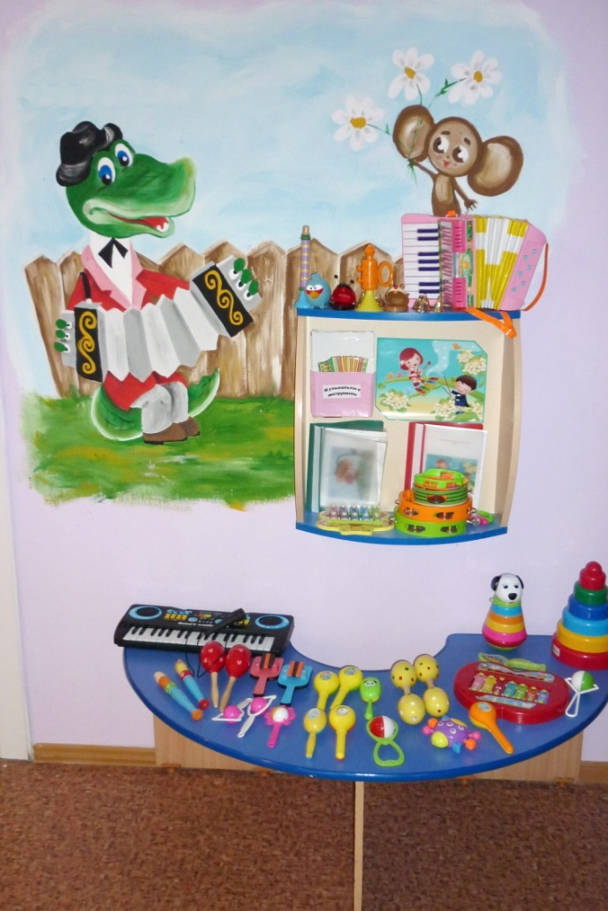

Slide 25
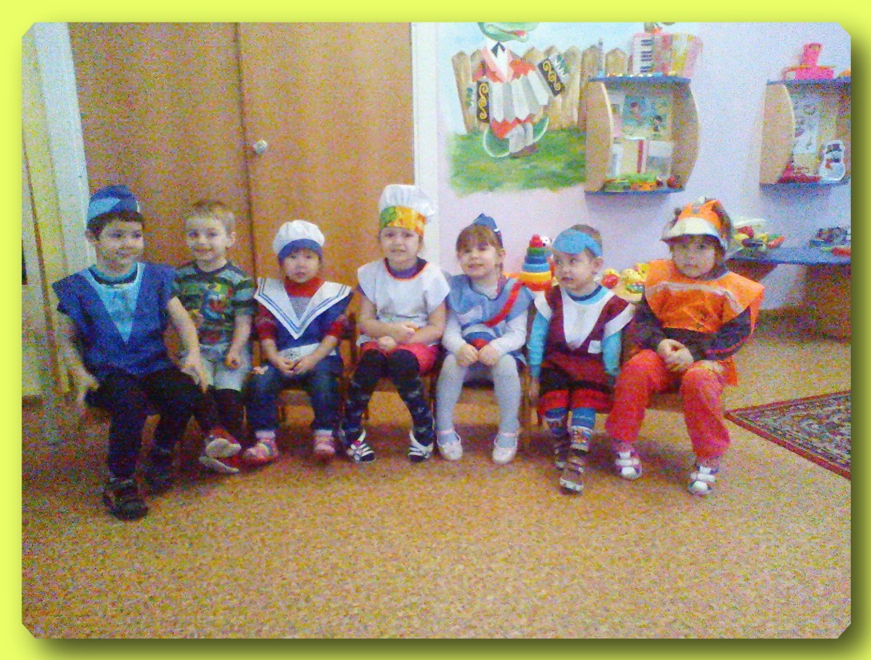
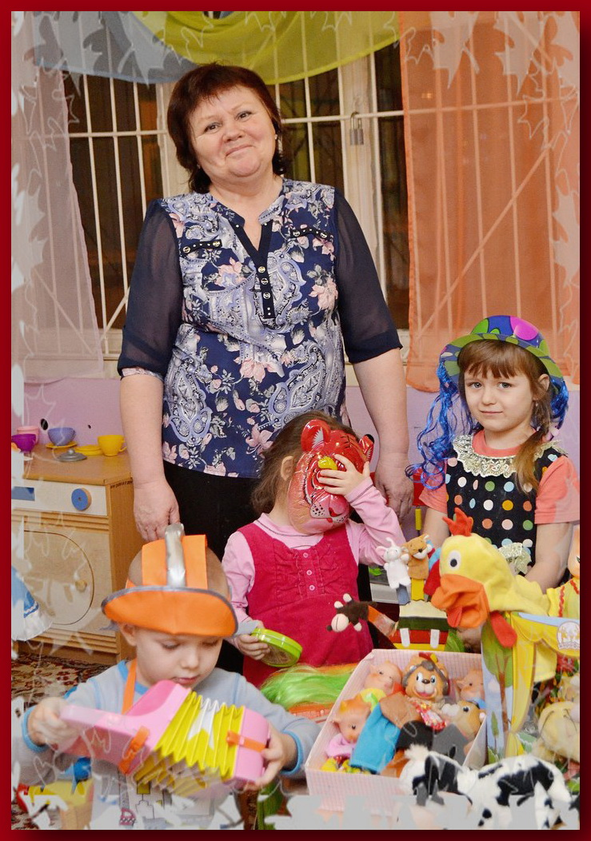

Slide 26
«Животный мир»
В этом уголке собраны игрушечные животные (дикие и домашние, большие и маленькие). Изучаем части тела животных, повадки. Дети используют животных в игровой деятельности.

Slide 27
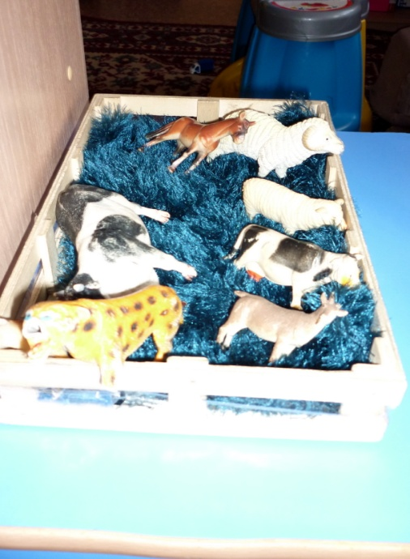
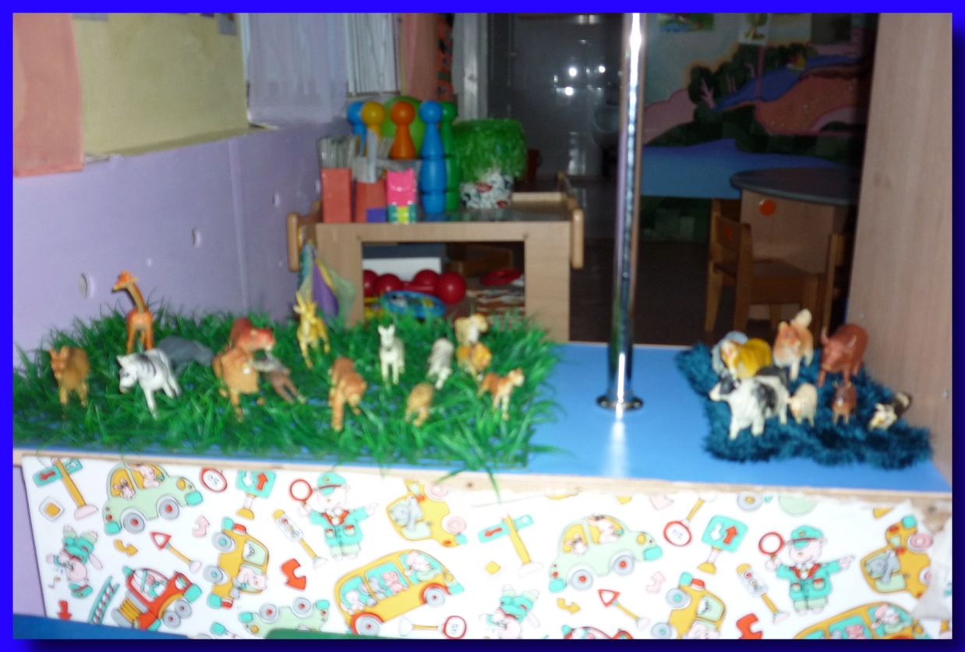

Slide 28
«Уголок художественного творчества»
Задачи:
- развивать интерес, внимание, любознательность, эмоциональный отклик детей на отдельные эстетические свойства и качества предметов окружающей среды.

Slide 29
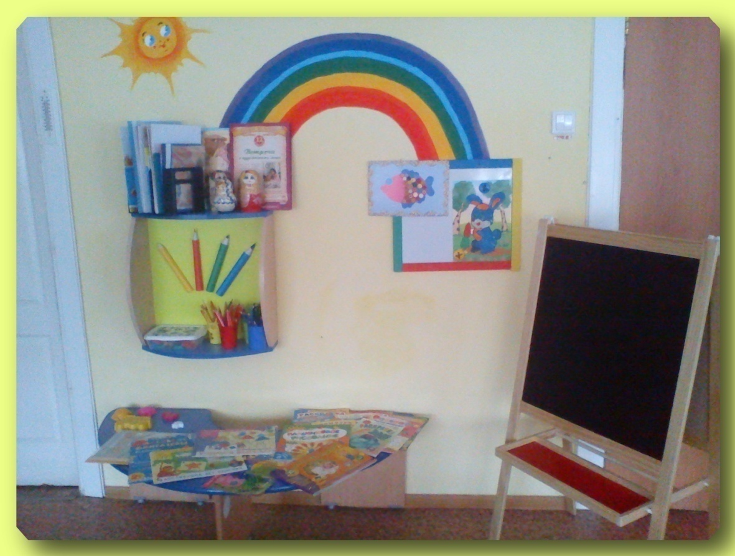
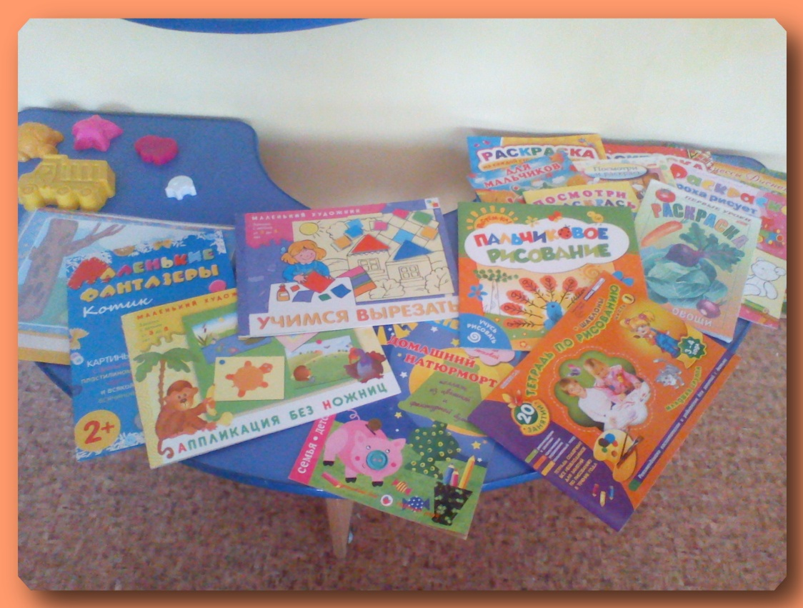

Slide 30
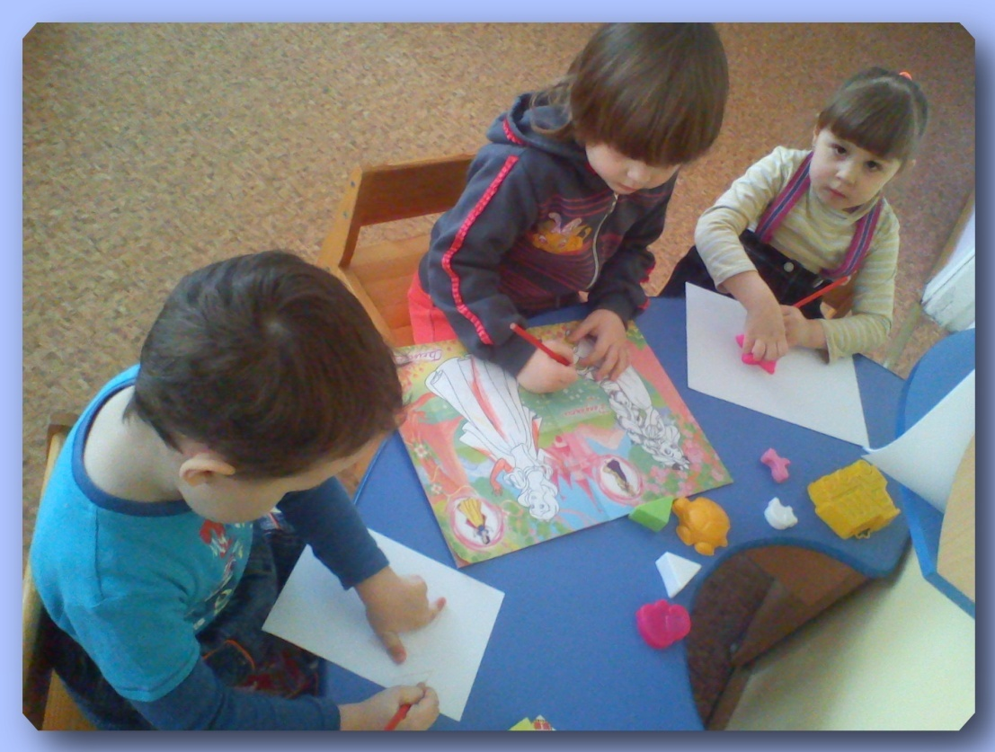
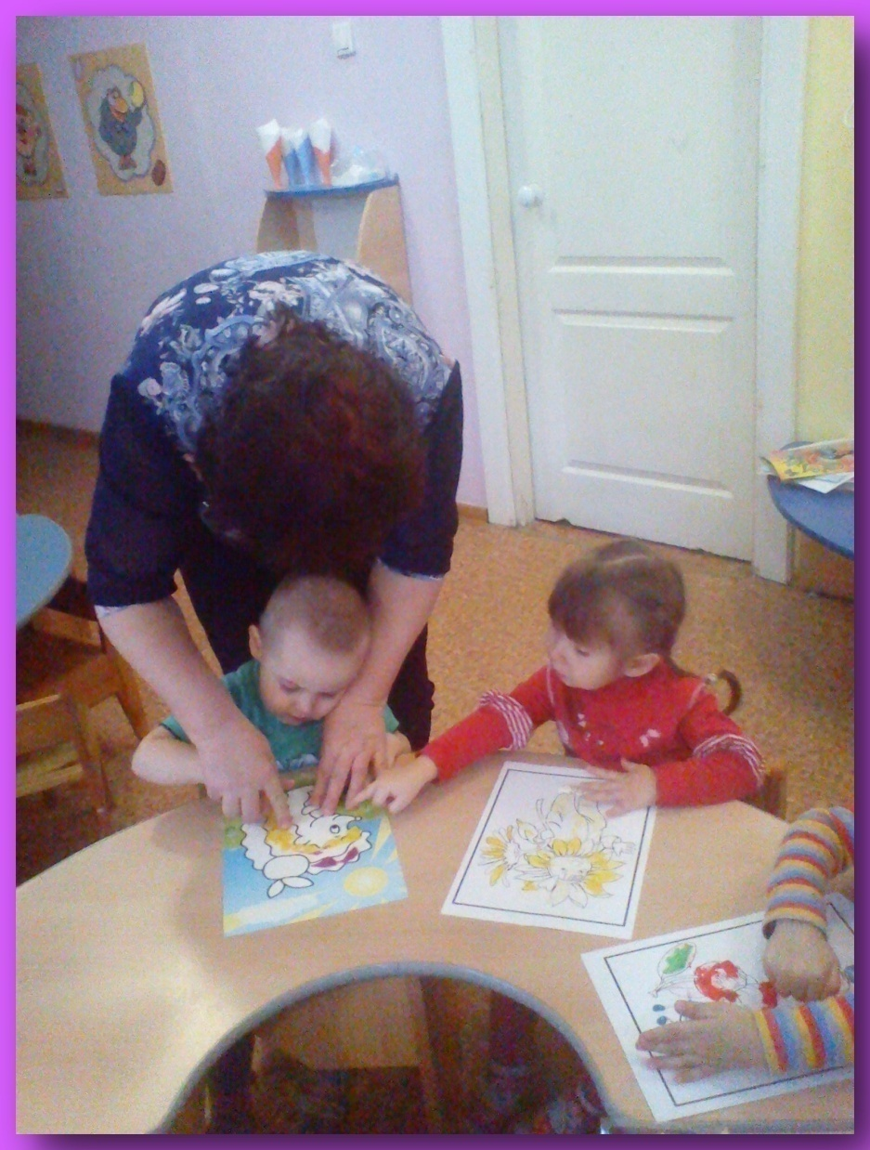

Slide 31
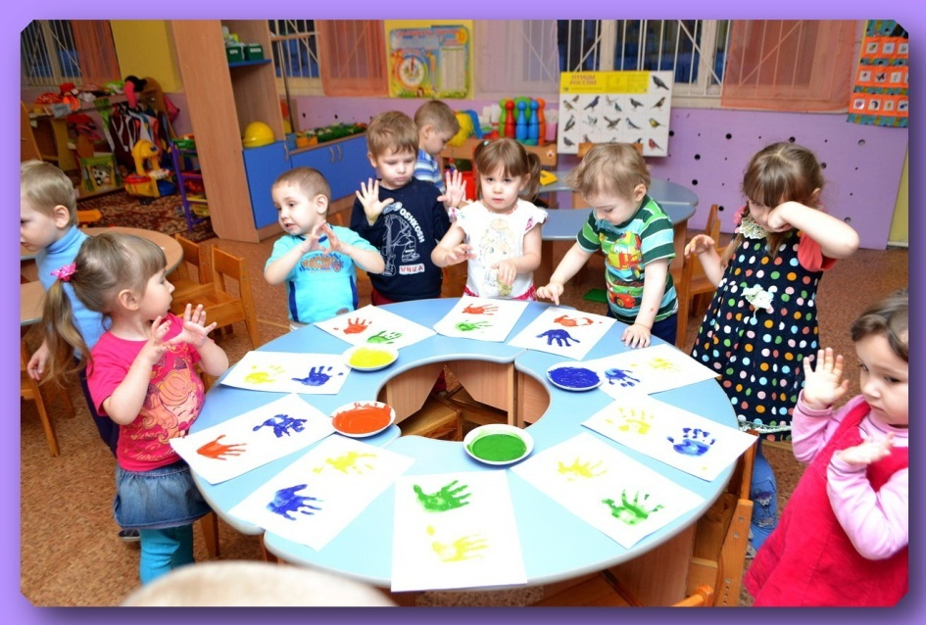
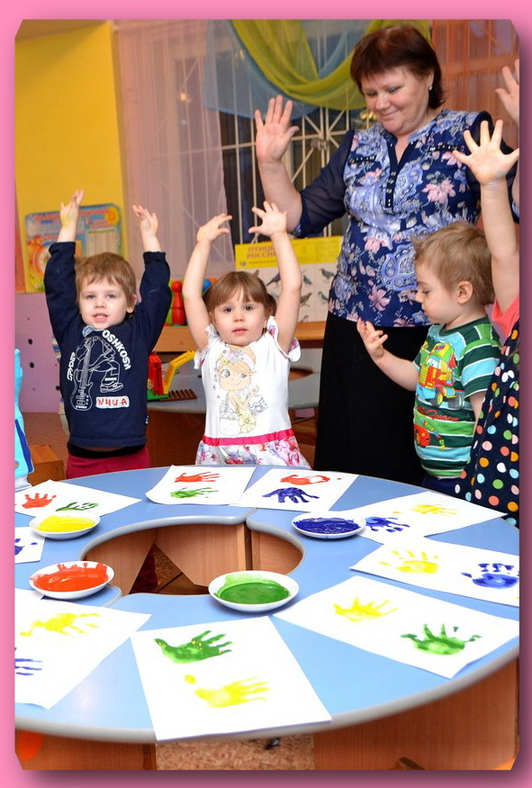

Slide 32
Все игрушки и пособия, которые окружают малыша, в той или иной мере оказывают влияние на его развитие. Все представленные вашему вниманию уголки и составляют предметно-развивающую среду.

